Slide 1


Slide 2
Facts & Figures 2017
disponibilité des services (norme: 98%)
  99,93 % de disponibilité du système informatique de la BCSS
  99,92 % de disponibilité pour les services du Registre national
  99,99 % de disponibilité pour les services de l’ONSS
délais de traitement (normes: 90% - 95%)
  délai maximal de 1 seconde dans 99,88 % des cas
  délai maximal de 2 secondes dans 99,95 % des cas
  99,87 % des services traités en mode batch dans les 4 jours calendrier
  travaux batch exceptionnels : 100 % des services traités dans les délais convenus avec les institutions
➔ meilleurs résultats jamais mesurés, grâce aux efforts continus pour la stabilisation et la consolidation de l’infrastructure et des applications

Slide 3
Facts & Figures 2017
Cellule Identification
  update Bis : 11.939
  update RAD : 13.990
  mutations Radiés : 4.397
  adresses provisoires RAD : 53.251
  remplacements : 10.233
  remplacements NI (NouvellesInscriptions) : 49.450
gestion des programmes
  21.777.940 personnes différentes dans le répertoire des références
  en moyenne toute personne est connue dans 12,89 secteurs
  242.547.388 ‘dossiers actifs’ dans le répertoire des personnes
  traitements dans les 7 jours des 1.865 demandes > des huissiers de justice concernant l’accès à des données sociales à caractère personnel

Slide 4
Facts & Figures 2017

Slide 5
Facts & Figures 2017
71 projecten en change requests werden in productie genomen, zoals
  European disability card, waardoor eenvoudiger kan worden vastgesteld of iemand erkend is als persoon met een handicap en bepaalde voordelen kan genieten, voornamelijk in de socio-culturele sector
  e-Deductions : project waarbij de inhoudingen elektronisch worden overgemaakt tussen een schuldeiser en een schuldenaar via de KSZ
  ‘Back to work’: in het kader van de opvolging van werknemers met problemen en bij de re-integratie van langdurig afwezige werknemers; ontvangen van een signaal via het netwerk van de sociale zekerheid voor alle werknemers die meer dan 4 weken afwezig zijn op het werk wegens arbeidsongeschiktheid
  ontsluiting van de gegevensbank van de Dienst voor Inschrijving van Voertuigen (DIV) voor Dolsis

Slide 6
Facts & Figures 2017
alsook aanpassingen / verbeteringen / uitbreidingen van bestaande projecten en diensten in het kader van de 6de Staatshervorming waaronder
  de regionalisering binnen de werkloosheidssector
    overmaken van informatie van de gewestelijke tewerkstellingsdiensten naar de RVA in het kader van beslissingen omtrent vrijstellingen
    vervanging van de oude stroom met betrekking tot de overmaking van de beslissingen van de RVA aan de gewestelijke tewerkstellingsdiensten
    verschillende aanpassingen aan de bestaande stromen
  de overheveling naar het Vlaams Zorgfonds van de gegevensstromen met betrekking tot de tegemoetkoming hulp aan bejaarden
    vraag tot inschaling en de inproductiename van een generieke stroom naar KSZ met alle actieve THAB-gerechtigden, enkel nieuwe gerechtigden of afgesloten rechten
  het opzetten van nieuwe gegevensuitwisselingen en het aanpassen van bestaande gegevensuitwisselingen voor het doelgroepenbeleid dat nu een bevoegdheid van de gewesten is
    wijziging van de reglementering door het Brussels Gewest

Slide 7
Facts & Figures 2017
IAP - Internet Access Protection
  en 2017
    plus de 20.000 utilisateurs
    pics de 5.600 télétravailleurs simultanément en VPN
    64.527.503 mails délivrés
    7.361.667 mails bloqués pour virus
    28.481.066 mails bloqués pour spam
    74.285.310 mails bloqués pour autres raisons
    1 seule attaque DDOS (4 mai 2017)
  nombre stable d’utilisateurs et de mails légitimes
  nombre et types de problèmes de sécurité très variables d’une année à l’autre → principalement spam et ransomware en 2017
➔ nécessité d’une veille continue & importance de la rapidité de réaction

Slide 8
Facts & Figures 2017
enquête relative à la satisfaction des partenaires
  satisfaction globale moyenne de 75,88%
  pour les thèmes prioritaires

Slide 9
Facts & Figures 2017
Sectoraal Comité van de Sociale Zekerheid en van de Gezondheid
  163 behandelde dossiers
algemeen Coördinatiecomité en werkgroepen
  60 vergaderingen
21 parlementaire vragen
56 dossiers inzake statistiekaanvragen werden behandeld

Slide 10



Bilan & Perspectives

Slide 11
Bilan & Perspectives
organisation interne
  budget 2018 initial accordé à la BCSS : 17.878.332 €
  avances sur BSM 2017 : 140.000 € pour soutenir les projets et investissements n'ayant pas pu être réalisés en 2017
  à noter que nous disposons encore pour 2018 de 400.000 € de solde sur BSM 2017, principalement pour des projets/investissements informatiques
  monitorings constants au niveau du Collège des IPSS et du SPF Budget
  suivi scrupuleux des instructions du gouvernement en matière budgétaire
    circulaires
    épargnes linéaires
    contrôles budgétaires
    épargnes supplémentaires
    etc.

Slide 12
Balans & Perspectieven
synergieën met de OISZ
  beConnected, het elektronisch platform voor documentbeheer en samenwerking binnen de federale overheid is gemigreerd naar de Microsoft cloud, in een ruimte gereserveerd voor de Belgische federale overheid (gcloudbelgium) en toegankelijk via de tool Microsoft SharePoint Online
  human resources
    opleidingen (met uitzondering van de informatica- of technische opleidingen)
    uitwisselen van ervaringen / deelname aan workshops (New Way of Working)
    selectie & recrutering (in partenariaat met Selor en andere OISZ)
  logistiek
    budget, financieel beheer, beheer van het gebouw en van de laste

Slide 13
Balans & Perspectieven
veiligheid en audit
  2017
    opstart van het GDPR project voor KSZ onder andere de aanmaak van de registers
    het verzekeren van de continuïteit van de service in samenwerking met Shared service
    herwerken van de procedure 'bewijskracht' wegens verandering van de wetgeving
    audit en sensibilisering in verband met het gebruik van paswoorden
    ondersteuning van de interne audits 'project management' en 'incidentbeheer‘
    opstart project vernieuwing eDU proces
    herwerken van de minimale normen : aanpassing aan AVG en goedkeuring / publicatie
  2018
    afsluiten project GDPR
    2 audit
    heropbouw en optimalisering processen van team met shared services (VC ehealh/KSZ)
    proces eDU in productie brengen
    automatisering vragenlijst minimale normen
    sensibilisering rond actuele security bedreigingen
    update van bepaalde minimale normen zoals 'logging', ...

Slide 14
Bilan & Perspectives
création au sein du service Informatique d’une cellule ‘Service management & opération’
  missions
    assurer l’exploitation des batchs
    reprise des tâches du Service Desk
    mettre en place des procédures de monitoring et de management des services offerts par la BCSS
  objectifs
    améliorer la qualité de nos services dans le respect des standards internationaux
    améliorer la communication avec nos partenaires et leur degré de satisfaction
intégration du département ICT-support → ICT Service Desk Smals
  problèmes concernant les applications de bureautique, les laptops, les écrans et les imprimantes, doivent être rapportés
    via mail au helpdesk@smals.be
    via Skype → SPOC Helpdesk - (SMALS) +32 2 787 59 07
  présence permanente d’un agent du Helpdesk à UPsite

Slide 15
Bilan & Perspectives
informatique
  2017
    configuration, intégration et utilisation des services de la plateforme G-Cloud
      IaaS – compute, storage, network,
      PaaS/Greenshift,
      BaaS – back-up
    migration complète des services de téléphonie (Skype for Business) et mail (Outlook) sur la plateforme G-Cloud UCCaaS
    évaluation d’autres services offerts par le G-Cloud (Archivage, Service Management)
    design et mise en place d’un environnement de test pour le projet européen EESSI
  2018
    poursuite des migrations entamées en cours au niveau infrastructure (IaaS, PaaS) vers la plateforme G-Cloud
    configuration et utilisation du service d’archivage offert par le G-Cloud (AaaS)
    intégration de nouvelles technologies (WS REST) et utilisation de la plateforme fédérale de services dans le G-Cloud
    création d’un service d’échange de fichiers dans le G-Cloud
    mise en place des environnements d’acceptation et de production pour le projet EESSI

Slide 16
Status G-Cloud Service Portfolio

Slide 17
G-Cloud-projecten voor KSZ
Businesstoepassingen
Register aaS
Standaardcomponenten en -toepassingen
BeConnected
Sharepoint
Platform
GreenShift
Open Source
Business Intelligence & Big Data Analytics
BlueShift
IBM
Zachte infrastructuur
UCC Voice/IM/Mail
Internet Access
Protection
IAM / ShaD
Backup
Archiving
Harde infrastructuur
Virtual Machine
Network
Hypervisor
Bare Metal
Housing
LAN/WAN
Storage
Preparation
Realization
Service
On hold

Slide 18
Bilan & Perspectives
de manière globale, nous mettons l’accent sur les projets liés à la simplification administrative et au principe de collecte unique des données (only once) avec pour corollaire un bon Return On Invest (ROI) et la recherche de l’efficience
  optimalisation des processus
  réutilisation des flux / messages existants
  penser les applications de manière générique
matrice
  état des lieux du programme only once
  échanges de données à partir du réseau de la sécurité sociale et vers celui-ci
  mention de la réutilisation des sources authentiques pertinentes

Slide 19
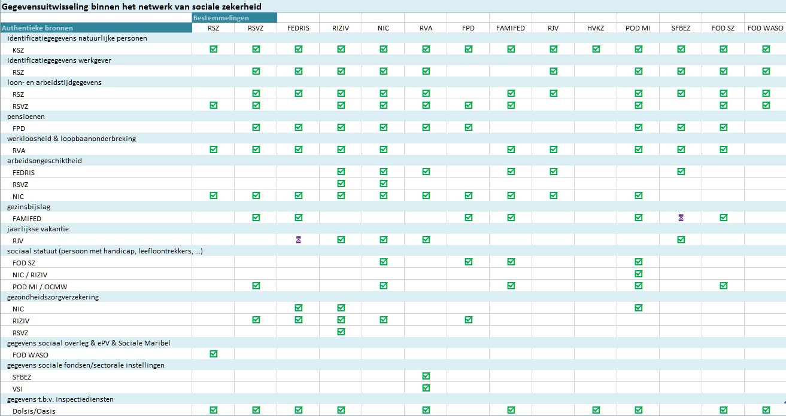
Only once - matrix

Slide 20
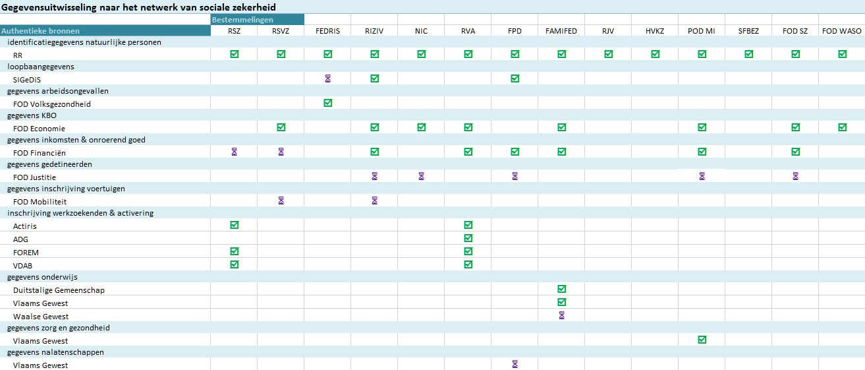
Only once - matrix

Slide 21
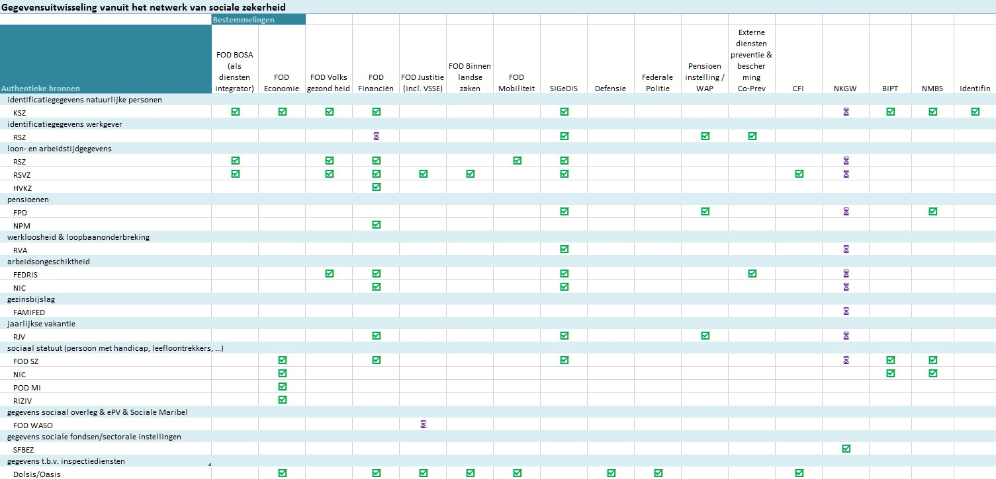
Only once - matrix

Slide 22
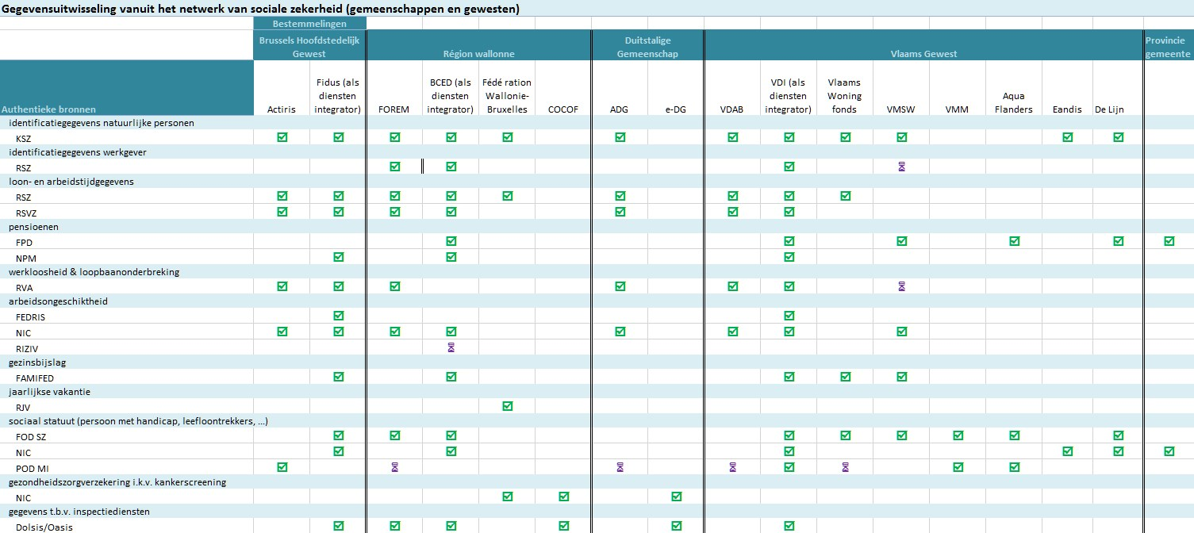
Only once - matrix

Slide 23
Bilan & Perspectives
priorités 2018
  liste consolidée de 194 demandes
  disponible sur la page comité général de Coordination du site web
  → https://www.ksz-bcss.fgov.be/fr/a-propos-de-la-bcss/comites/comite-general-de-coordination

Slide 24
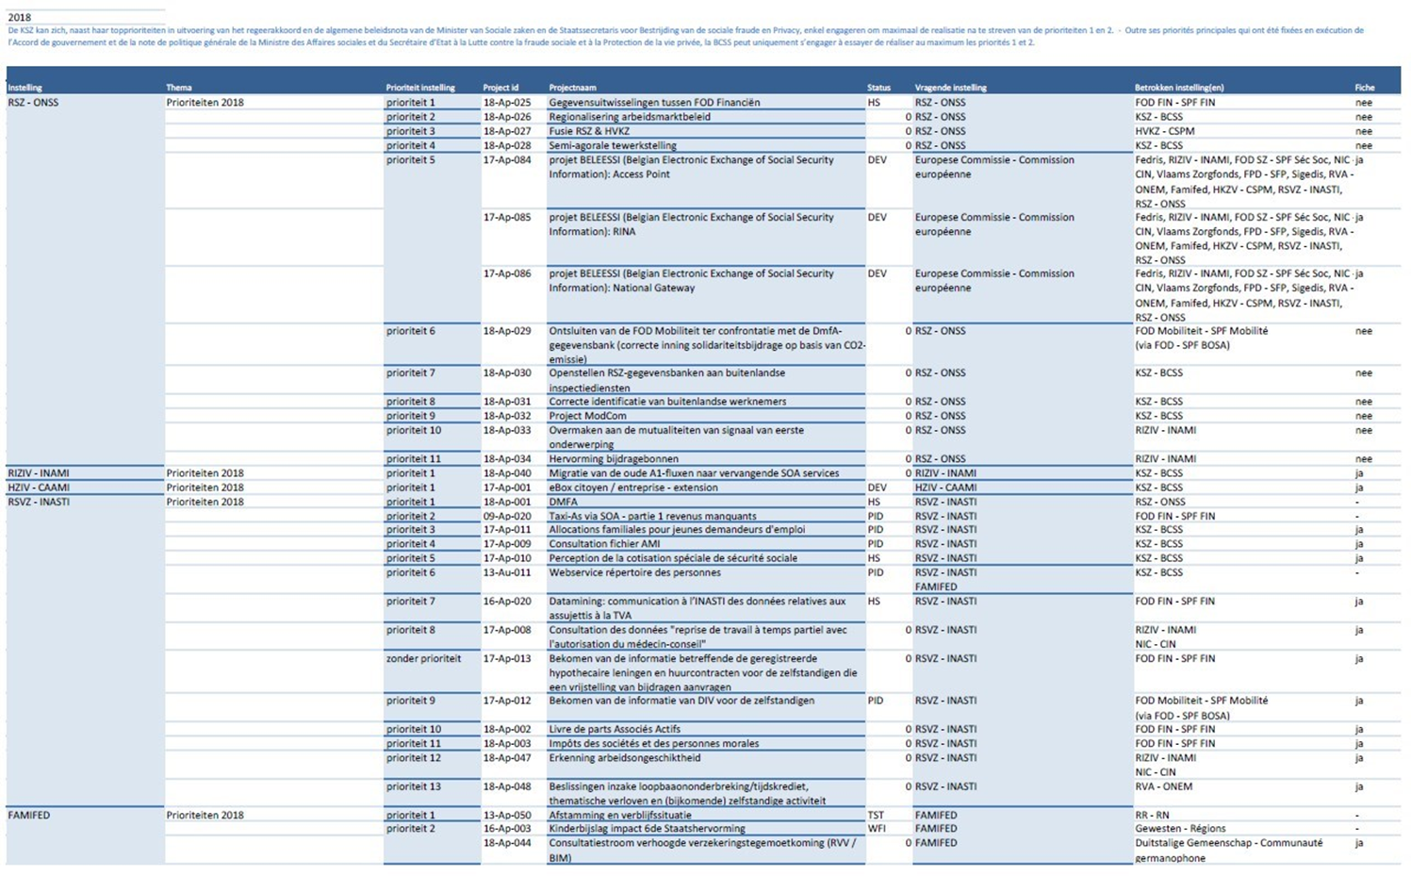
Bilan & Perspectives

Slide 25
Bilan & Perspectives
priorités 2018 - ventilation
projets liés à l’harmonisation des droits dérivés |  |  | 4
projets liés à la lutte contre la fraude |  |  | 7
projets liés à la Réforme de l’Etat et à la refonte du paysage des IPSS |  |  | 27
autres projets: | BelEESSI & échanges internationaux |  | 6
 | eBox |  | 4
 | Migratie A1 naar SOA |  | 15
 | Autres |  | 131
 |  |  | 194

Slide 26
Bilan & Perspectives
194 demandes dont
  le développement des échanges de données dans le cadre de la régionalisation des allocations familiales
  l’ouverture de diverses sources dans le cadre du « Burgerloket » flamand
  l’accès aux statuts sociaux harmonisés (SSH) par la Région wallonne via la BCED
  la création et la mise en œuvre d’une zone de basse émission dans la Région de Bruxelles-Capitale
  l’accessibilité du SPF Mobilité, dans l’optique de la confrontation avec la banque de données DmfA dans le cadre de la perception correcte de la cotisation de solidarité sur la base de l’émission de CO2

Slide 27
Bilan & Perspectives
194 demandes dont
  l’échange de données entre le SPF Justice et les institutions de sécurité sociale afin de mieux gérer les droits de sécurité sociale des (anciens) détenus et éventuellement de procéder à la suspension de certaines allocations pour les détenus
  le projet BestAddress qui prévoit une porte d’accès auprès du SPF BOSA aux répertoires régionaux contenant les nouvelles données d’adresse
    à cet effet, il y a aussi lieu de réaliser plusieurs adaptations aux modèles d’adresse dans le registre national
  la transmission de l’attestation allocations familiales majorées & personnes âgées de moins de 26 ans ayant droit à une allocation d’intégration en vue de l’octroi automatique du BOB (budget d'assistance de base dans l’assurance soins flamande)

Slide 28
Bilan & Perspectives
BelEESSI
  l’Union européenne prévoit l’obligation d’échanger par voie électronique les données de sécurité sociale
  cette décision s’établira à travers le système EESSI (Electronic Exchange of Social Security Information)
  EESSI = mise en œuvre d’un réseau électronique européen sécurisé connectant les institutions de sécurité sociale
  le système central EESSI a été mis à disposition par la Commission en juillet 2017
  les États membres ont deux ans pour mettre en œuvre l’EESSI au niveau national et pour connecter leurs organismes de sécurité sociale aux échanges électroniques transfrontières
  BelEESSI = Belgian Implementation of EESSI
  t
  → la BCSS remplit le rôle de ‘forwarding point’ pour la Belgique et assure ainsi le lien entre le réseau européen et les institutions belges compétentes pour la sécurité sociale

Slide 29
Bilan & Perspectives
BelEESSI
  projets pilotes - connexion du réseau belge à la plate-forme EESSI, avec la BCSS comme seul et unique Point d’Accès technique entre la Belgique et l’Europe
  la première phase d’acceptation devrait débuter à la mi-février pour les Business Use Case (BUC) pilotes désignés
  les institutions pilotes
    ONSS
    INASTI
    INAMI
    SFP

Slide 30
Bilan & Perspectives
carte isi⁺
  au 31/12/2017, 1.892.114 cartes isi⁺ ont été délivrées
  préparation du cahier des charges & attribution du marché public à Zetes pour la production de la carte isi⁺ deuxième génération
  contraintes
    conservation des modalités et critères de délivrance
    continuité des éléments visuels et technologiques
    estimation du nombre de cartes à produire : 170.000 cartes /an
  à réaliser en 2018
    gérer le basculement d’un fournisseur (Oberthur) à l’autre (Zetes)
    établir les liaisons d’échanges avec Zetes
    valider le design et la personnalisation de la nouvelle carte
    tester les procédures de commande et la personnalisation des cartes (OA-BCSS-ZETES)

Slide 31
Bilan & Perspectives - SSH
objectifs
  pour les assurés sociaux
    les faire bénéficier des droits supplémentaires auxquels ils ont droit
    leur épargner un maximum de formalités administratives en tenant compte, au mieux, de leur situation sociale réelle
  pour les clients qui octroient les avantages
    leur permettre d’obtenir facilement un ou plusieurs statuts sociaux à un moment donné afin de déterminer aisément l’octroi de l’avantage
  pour la BCSS
    élaborer une architecture d’échange permettant de répondre à un maximum de demandes
    limiter les développements auprès des sources authentiques et des demandeurs
conditions
  octroi du statut = compétence exclusive des sources authentiques
  origine des statuts → utilisation des données des sources authentiques sans les traiter
  octroi du droit dérivé = compétence exclusive des institutions qui octroient des droits dérivés

Slide 32
Bilan & Perspectives - SSH
2 méthodes complémentaires
  consultation en ligne des sources authentiques pour des dossiers spécifiques
  consultation en mode batch d’une banque de données «tampon»
    alimentée par les sources authentiques
    statuts sociaux nécessaires à l’octroi de droits [statuts les plus demandés (BIM, revenu d'intégration sociale, GRAPA, handicap)]
    seules des données de base et uniquement pour des bénéficiaires potentiels
    enregistrées à titre temporaire
    avec des données complémentaires RN utiles
      la date de naissance d’une personne
      le code postal du domicile
      la composition du ménage
    suivant un modèle qui peut aisément être étendu à de nouveaux statuts, de nouvelles sources authentiques
    mise à jour trimestrielle
    utilisée sur base de tableaux de décision (règles par client)

Slide 33
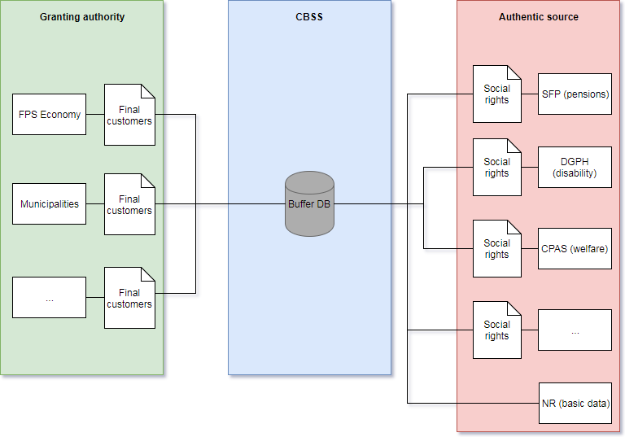
DB Tampon – alimentation/utilisation

Slide 34
DB Tampon : Types de données
NN protected persons | Location | Birth date | Decease date | Social Right | Start date | End date | NN other family members | NN other family members
40.01.01.002.33 | 1050 | 1/01/1940 |  | RIS_LL | 1/01/2017 | 31/12/2017 | 85.02.20.125.56 | 90.05.06.789.32
 |  |  |  | RG_GI | 1/05/2015 | 31/12/2018
50.02.02.100.01 | 9870 | 2/02/1950 |  | CC_VB | 1/01/2009
 |  |  |  | AI_IT | 1/05/2015 | 31/12/2018
35.11.01.100.33 | 6200 | 1/11/1935 | 30/10/2017 | BIM_BVT | 1/01/2017 | 30/10/2017
….

Slide 35
Statuts sociaux - exemples

Slide 36
DB Tampon : exemple d’exploitation
Source authentique RN (& BCSS) | Date de naissance
 | Adresse du domicile
 | Composition de famille
Statuts sociaux | SPF ou IPSS
 | GRAPA - IGO
 | RG - GI
 | ATP - THVD
 | …
 | CPAS
 | RIS - LL
 | AF - EQ - LL
 | DGPH
 | P1-4
 | …
 | Mutuelles
 | BIM - BVT
Tarif social gaz & électricité
SPF Economie & fournisseurs
Revenus

Slide 37
DB Tampon : exemple d’exploitation
Source authentique RN (& BCSS) | Date de naissance
 | Adresse du domicile
 | Composition de famille
Statuts sociaux | SPF ou IPSS
 | GRAPA - IGO
 | RG - GI
 | ATP - THVD
 | …
 | CPAS
 | RIS - LL
 | AF - EQ - LL
 | DGPH
 | P1-4
 | …
 | Mutuelles
 | BIM - BVT
Réduction sur l’impôt provincial
Province du Limbourg
Revenus

Slide 38
DB Tampon : exemple d’exploitation
Source authentique RN (& BCSS) | Date de naissance
 | Adresse du domicile
 | Composition de famille
Statuts sociaux | SPF ou IPSS
 | GRAPA - IGO
 | RG - GI
 | ATP - THVD
 | …
 | CPAS
 | RIS - LL
 | AF - EQ - LL
 | DGPH
 | P1-4
 | …
 | Mutuelles
 | BIM - BVT
Réduction sur l’impôt pour le traitement des déchets
Ville de Charleroi
Revenus

Slide 39
Bilan & Perspectives - SSH
aspects juridiques
  chaque utilisation des données de la DB Tampon doit faire l’objet d’une autorisation préalable
  une délibération unique (n°16/008 du 2 février 2016, modifiée) permet de garder une vue d’ensemble sur les utilisateurs de la DB Tampon et leurs finalités
  les droits dérivés restent de la compétence exclusive des institutions qui les octroient mais un travail d’harmonisation des concepts utilisés dans la législation est réalisé

Slide 40
Bilan & Perspectives - SSH
état d’avancement
  banque de données «tampon»
    5 sources authentiques en production: SFP, DGPH, SPP IS, mutualités (CIN), VSB
    services standard pour charger des statuts sociaux et pour utiliser des statuts sociaux
  exemples d’échanges en production
    tarif social gaz & électricité (SFP Economie)
    → # clients finaux (ménages) avec un droit actif = 399.597
    clients protégés eau (AquaFlanders et VMM)
    → # personnes protégées actives en 2017 communiquées = 267.619
    communes et CPAS (Charleroi, Gent…)
  en cours
    renouvellement automatique des abonnements 'Vervoer Garantie' et 'Verhoogde Tegemoetkoming’ (De Lijn)
    carte d'accompagnateur gratuit (SNCB)
    renouvellement annuel automatique du Uitpas au tarif préférentiel (CultuurNet Vlaanderen)
    exonération de la taxe provinciale (Oost Vlaanderen)
    octroi automatique d'une réduction de la taxe collecte et traitement des déchets (Huy)
    communes et CPAS (Peer, Oudenaarde)
    service SSH en ligne (pour CIN, SFDP, SPP IS)
    définition d’attestation de revenus standardisée

Slide 41
Bilan & Perspectives - SSH
évolutions possibles
  pistes de réflexion qui tiennent compte du feedback des intervenants (effets pervers à éviter, ….)
    création d’un service permettant l’accès aux revenus actuels des personnes
    accès du citoyen aux informations
      attestation ad hoc en ligne
      compte-rendu de l’utilisation de ses données par les instances d’octroi
      → à terme application-web de consultation
    permettre au citoyen de demander le retrait des données le concernant
  plus d’information dans la fiche du projet SSH, disponible sur le site web
  → https://www.ksz-bcss.fgov.be/fr/services-et-support/services/ssh

Slide 42
Balans & Perspectieven - eBox burger
elektronische brievenbus waarin de burger op een geïntegreerde manier officiële documenten kan ontvangen
de tool is zo ontworpen dat de burger
  zich eenmalig aanmeldt (single sign on)
  en daarna via zijn PC/tablet/smartphone toegang heeft tot
    de documenten die voor hem zijn bestemd, ongeacht waar deze documenten opgeslagen zijn, via de interface van zijn keuze
    elektronische transacties via webtoepassingen of apps
zelfde architectuur en technologie als eBox ondernemingen
nood aan bevordering van gebruik van eBox burger
cijfers eBox burger KSZ op 31/12/2017
  24.528.087 gepubliceerde documenten
  428.909 geactiveerde eBox Burger

Slide 43
Balans & Perspectieven - eBox burger

Slide 44
Balans & Perspectieven - eBox burger

Slide 45
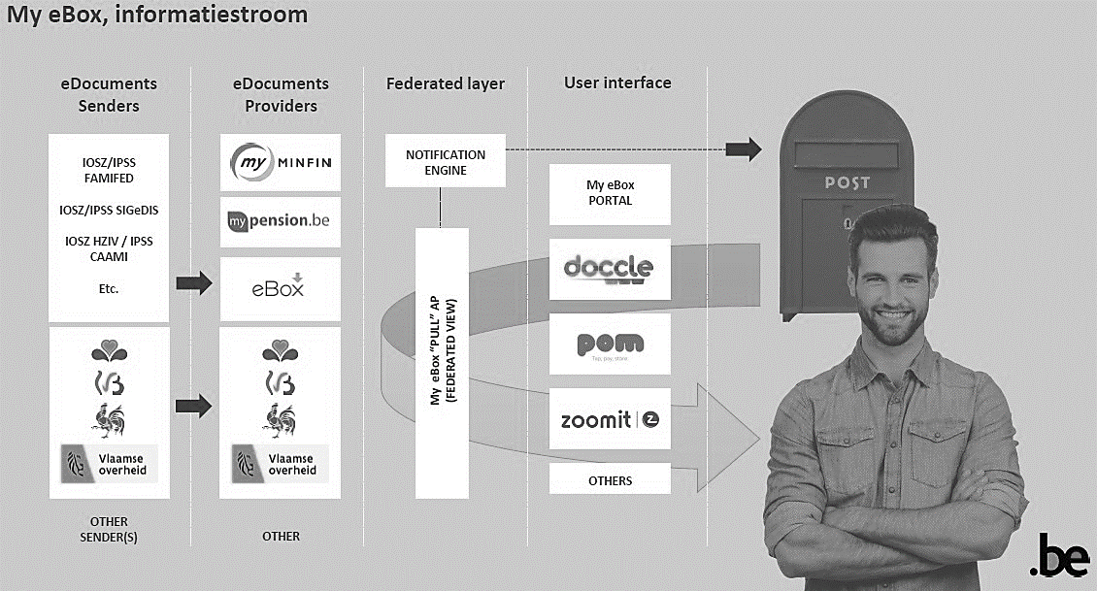
Balans & Perspectieven - eBox burger

Slide 46
GDPR
REST

Slide 47
RGPD
Règlement Général européen sur la Protection des Données
→ European General Data Protection Regulation (EU GDPR)
  introduit de nouvelles règles en matière de gestion et de protection de données à caractère personnel
objectifs
  rendre aux citoyens le contrôle de leurs données à caractère personnel
  simplifier le cadre réglementaire pour les entreprises internationales en uniformisant les règles au sein de l’UE
entré en vigueur depuis le 24 mai 2016
période de transition de 2 ans pour se conformer aux nouvelles exigences→ obligatoire au 25/05/ 2018
pas de transposition dans la législation belge

Slide 48
RGPD - principes
les données à caractère personnel doivent être
  traitées de manière licite, loyale et transparente au regard de la personne concernée
  collectées pour des finalités déterminées, explicites et légitimes, et ne pas être traitées ultérieurement d'une manière incompatible avec ces finalités
    le traitement ultérieur à des fins d’archivage dans l'intérêt public, à des fins de recherche scientifique ou historique ou à des fins statistiques n'est pas considéré comme incompatible avec les finalités initiales
  adéquates, pertinentes et limitées à ce qui est nécessaire au regard des finalités pour lesquelles elles sont traitées (minimisation des données)

Slide 49
RGPD - principes
les données à caractère personnel doivent être
  exactes et, si nécessaire, tenues à jour
  conservées sous une forme permettant l'identification des personnes concernées pendant une durée n'excédant pas celle nécessaire au regard des finalités pour lesquelles elles sont traitées
  traitées de façon à garantir une sécurité appropriée des données à caractère personnel, y compris la protection contre le traitement non autorisé ou illicite et contre la perte, la destruction ou les dégâts d'origine accidentelle, à l'aide de mesures techniques ou organisationnelles appropriées (intégrité et confidentialité)

Slide 50
GDPR - aantal nieuwigheden
risico-analyse als basis
verantwoordingsplicht van de verwerkingsverantwoordelijke
  register van verwerkingsactiviteiten
  gegevensbeschermingseffectbeoordeling
privacy by design
privacy by default
kennisgeving veiligheidsincidenten
uitbreiding van de rechten van de betrokken
functionaris van de gegevensbescherming
mogelijkheid van gedragscodes en certificering
sancties
Notes:
Gegevensbeschermingseffectbeoordeling ➔ Évaluation d'impact de la protection des données

Slide 51
GDPR - getroffen maatregelen
sensibiliseren van de partners
aanpassen van de veiligheidspolicies
→ https://www.ksz-bcss.fgov.be/nl/veiligheid-en-privacy/publicaties/minimale-normen
opstellen van het register van de verwerkingsactiviteiten
vastleggen van de procedure inzake kennisgeving van veiligheidsincidenten
vastleggen van de procedure tot gegevensbeschermingsbeoordeling
screenen van de contractuele bepalingen
aanpassen van de informatie inzake het recht van inzage van betrokkenen
interne audit van ‘privacy by design’-proces in 2018
webpagina met alle relevante informatie
→ https://www.ksz-bcss.fgov.be/nl/veiligheid-en-privacy/general-data-protection-regulation
Notes:
Gegevensbeschermingseffectbeoordeling ➔ Évaluation d'impact de la protection des données

Slide 52
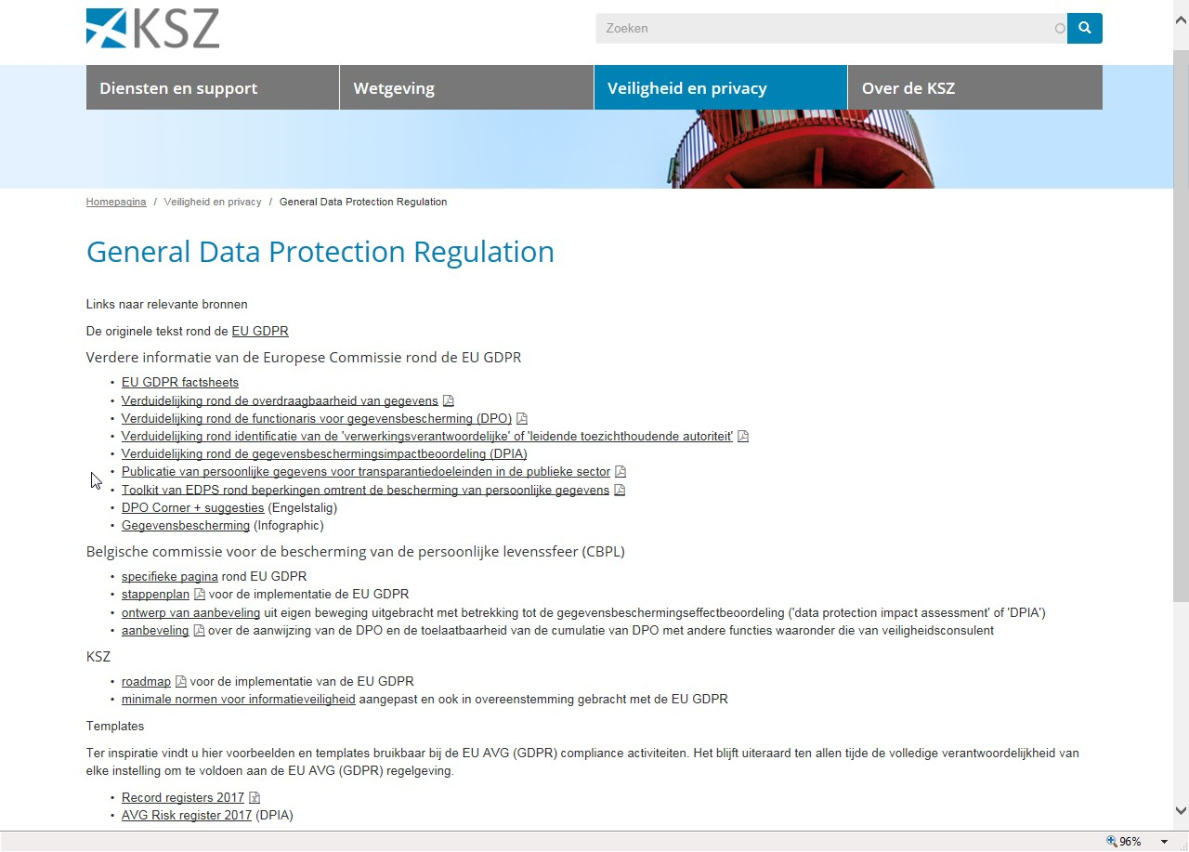

Slide 53
GDPR - getroffen maatregelen
deelname aan interdepartementale coördinatiegroep
redactie, bijstand en overleg bij aanpassing reglementering
  privacykaderwet
  redesign gegevensbeschermingsautoriteit
  statuut functionaris voor de gegevensbescherming
  omzendbrief voor de ziekenhuizen
  oprichting informatieveiligheidscomité
Notes:
Informatieveiligheidscomité ➔ comité de sécurité de l’information

Slide 54
REST & SOAP
REST (Representational State Transfer) = style d'architecture
SOAP (Simple Object Access Protocol) = protocole
applications client-serveur
différence majeure = degré de liaison entre client et serveur
REST est plus simple, moins strict, plus facile à implémenter
REST est principalement utilisé pour les ‘thin clients’ (browser) et applications mobiles tandis que SOAP est traditionnellement utilisé pour les ‘fat clients’ (desktop app)

Slide 55
REST & BCSS
orienté ressource
  un service
  les données d’un individu
  …
opérations standardisées
  consultation
  suppression
  création
  mise à jour
chaque ressource est identifiée par un Uniform Resource Identifier (URI)
une ressource peut référencer d’autres ressources par leur URI

Slide 56
REST & KSZ
integratie van REST in platform van KSZ
standaardisatie van gebruik REST overheen overheidsinstellingen
  vermijden overhead bij afnemen van elkaars diensten

Slide 57
Enkele strategische krachtlijnen 2018

Slide 58
Enkele strategische krachtlijnen 2018
GDPR & Informatieveiligheidscomité
  tot nog toe Commissie voor de Bescherming van de Persoonlijke Levenssfeer (CBPL) met thematische sectorale comités, benoemd door Parlement, en belast met
    het verstrekken van machtigingen tot mededeling van persoonsgegevens
    preventief beleid inzake informatieveiligheid en bescherming persoonlijke levenssfeer
    het formuleren van adviezen en aanbevelingen inzake informatieveiligheid en bescherming persoonlijke levenssfeer
    het uitvoeren van externe controle inzake informatieveiligheid en bescherming van persoonlijke levenssfeer
    het behandelen van klachten
  nood aan aanpassing aan GDPR tegen mei 2018
    informatieveiligheidscomité met eerste 2 bevoegdheden
    andere 3 bevoegdheden naar Toezichthoudende Autoriteit

Slide 59
Quelques axes stratégiques 2018
importance du maintien du Comité de sécurité de l’information Sécurité Sociale & Santé
  facteur de succès critique fondamental pour maintenir l’équilibre entre un partage de données efficace d'une part et la sécurité de l’information et la protection de la vie privée d’autre part
  offre une sécurité juridique quant au fait qu’un partage de données est autorisé sur le plan juridique dans la mesure où les conditions contenues dans la délibération sont respectées
  l’abolition du système entraînerait
    un alourdissement et ralentissement des procédures existantes
    une diminution du nombre de flux d’échanges de données entre acteurs du secteur social
    une réduction de l’efficacité de la protection sociale

Slide 60
Enkele strategische krachtlijnen 2018
uitvoering van Staatshervorming - aandachtspunten
  geen bijkomende administratieve belasting
  geen versnippering van de dienstverlening
  geen verhoging van de globale uitvoeringskost voor de overheid in zijn geheel
  waarborgen continuïteit van rechten en meeneembaarheid van opgebouwde rechten bij wijziging van woon- of vestigingsplaats tussen Gewesten/Gemeenschappen

Slide 61
Quelques axes stratégiques 2018
mise en œuvre de la réforme de l’Etat
  p.ex. régionalisation des allocations familiales
  le paysage national est subdivisé en 3 domaines
    paysage flamand avec le « panier de croissance » (groeipakket) → les informations relatives aux allocations familiales sont reprises dans un cadastre flamand
    la Communauté germanophone, la Région wallonne et la Commission communautaire commune avec leurs prestataires de services d’allocations familiales → centralisent leurs informations via Trivia dans un cadastre structuré
    l’organe interrégional chargé de la prestation de services dans le contexte de dossiers internationaux
  les entités fédérées devront transférer les dossiers d’une entité à l’autre pour éviter les cumuls et les recouvrements
  il convient de veiller à la proportionnalité lors de chaque échange de données lorsqu’un régime de prestations familiales distinct entre en vigueur dans chacune des entités fédérées utilisant des concepts différents en matière d’allocations familiales et donnant lieu à des besoins distincts en matière d’échange électronique de données à caractère personnel sociales

Slide 62
Enkele strategische krachtlijnen 2018
regionalisering van de kinderbijslag - tijdslijn

Slide 63
Quelques axes stratégiques 2018
mise en œuvre de la réforme de l’Etat - comment ?
  transparence et accords entre les différents niveaux de pouvoir en ce qui concerne les données nécessaires à la mise en œuvre de la politique respective
  p.ex. régionalisation des allocations familiales → BCSS chargée de jouer le rôle de coordinateur entre les autorités concernées par le transfert de compétences
    FAMIFED
    la Communauté flamande
    la coupole qui regroupe la Communauté germanophone, la Région wallonne et la Région de Bruxelles-Capitale
  organisation réfléchie de l’exécution et de la gestion grâce à un nombre d’organes d’exécution limité et une intégration de services optimale
  p.ex. régionalisation des allocations familiales → dans l’organisation des échanges de données la BCSS doit prend en compte la situation finale (4 entités fédérée) car actuellement il s’agit d’une phase transitoire (2 interlocuteurs )
    les modalités pour la Flandre sont définies
    les 3 autres autorités sont encore en réflexion par rapport aux modalités d’organisation lorsque la coupole aura cessé d’exister

Slide 64
Quelques axes stratégiques 2018
mise en œuvre de la réforme de l’Etat - comment ?
  passation d’accords de coopération
  p.ex. régionalisation des allocations familiales
  → accords entre les différentes régions - de sorte à garantir qu'un enfant ne puisse pas recevoir plusieurs fois des allocations familiales lorsqu’il a droit à des allocations familiales en vertu de la réglementation dans les différentes régions (règles de priorité) et ce tant pour les dossiers belges que pour les dossiers internationaux
  → garantir la continuité des droits et veiller à une communication automatique des dossiers, sans intervention des citoyens (e.a. en cas de déménagement)

Slide 65
Enkele strategische krachtlijnen 2018
uitbreiding ‘vereenvoudigingsuniversum’
  zeer uitgewerkt tussen actoren in de sociale sector
  al geleidelijk uitgebreid tot gezondheidssector
    eHealth-platform, Back2work, Mult-eMediatt, …
  nood aan verdere uitbreiding tot
    gemeenten, steden (project GSS)
    FOD Justitie (project gedetineerden)
    belastingdiensten op verschillende overheidsniveaus (VLABEL, Brussels Fiscaliteit, DGO de la Fiscalité: projecten voor o.m. overname onroerende voorheffing, overname inning registratie- en successierechten)
    rechtbanken en hoven en FOD Justitie, bvb. bij rechtshandhaving (project e-Bericht i.v.m. behandeling van processen verbaal door arbeidsauditoraten)
    …

Slide 66

Merci à tous
Meilleurs vœux pour 2018
Dank u wel aan iedereen
Beste wensen voor 2018

